Slide 1
Linux0.11可视化设计
汇报者：宋振华
同组者：陈宇翔
时间：2018-10-23

Slide 2
汇报内容
观察运行方案
日志输出方案
可视化方案
阅读代码体会

Slide 3
观察运行方案
使用gdb的图形化调试工具
通过设置断点等方式
观察源代码的运行过程
可以单步调试C语言、汇编语言的内容

Slide 4
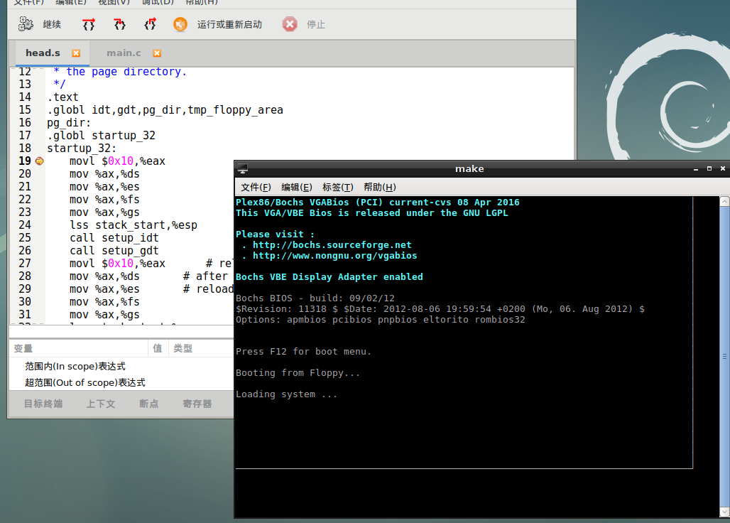
单步调试图示

Slide 5
日志输出方案
不使用之前的方案。我们的方案：
阅读代码，在合适的地方用gdb设置若干断点
在每个断点处输出若干调试数据
  如断点所在文件、行数，寄存器内容，栈指针等

Slide 6
可视化方案：
利用网页编程(HTML5+JavaScript)
动态展现日志
树形展示
颜色区分5大模块
小窗模拟linux0.11屏幕

Slide 7
可视化树形展示
目录→文件→函数（或代码块）
函数（或代码块）作为叶节点
5大模块节点，5种颜色区分
高亮正在执行节点

Slide 8
可视化示意
Func1
File1
Func1
folder1
File2
Linux0.11
folder1
File3
folder1
Console

